Slide 1
UNIDAD DE TRABAJO 1
Programación multiproceso
Programación de Servicios y Procesos · 2º Desarrollo de Aplicaciones Multiplataforma
CIFP Santa Catalina · Aranda de Duero

Slide 2





·
Qué vas a aprender en esta unidad
Procesos
Concurrencia
Monitorización
Qué es un proceso, cómo lo gestiona el sistema operativo y en qué se diferencia de un hilo.
Distinguir programación concurrente, paralela y distribuida, y cuándo usar cada una.
Observar procesos con herramientas de Windows, Linux y el JDK.
Procesos en Java
Paralelismo
Crear procesos, comunicarte con ellos, esperarlos y recoger sus resultados.
Repartir un trabajo entre varios procesos, depurarlo y documentarlo.
PSP · UT1 Programación multiproceso
2

Slide 3
01
Introducción
¿Por qué dividir una aplicación en varios procesos?
PSP · UT1 Programación multiproceso
3

Slide 4




1
El software real hace varias cosas a la vez
Navegadores
Compilación
Chrome o Edge crean un proceso por sitio web. Si una pestaña falla, el resto sigue funcionando.
Gradle o Maven compilan varios módulos a la vez, uno en cada núcleo.
Servidores
IDE
Atienden a cientos de usuarios simultáneamente sin hacerlos esperar.
Analiza, compila y sugiere correcciones mientras sigues escribiendo.
PSP · UT1 Programación multiproceso
4

Slide 5
1
En esta unidad
Hasta ahora tus programas tenían un único flujo de ejecución: del principio al final del main.
Ahora aprenderás la primera forma de hacer varias cosas a la vez: dividir una aplicación en varios procesos.
Veremos qué es un proceso y cómo lo gestiona el sistema operativo.
Después, cómo crear procesos desde Java, comunicarte con ellos y coordinarlos para terminar un trabajo antes.
PSP · UT1 Programación multiproceso
5

Slide 6
02
Ejecutables, procesos y servicios
Programa y ejecutable
Proceso: memoria, PCB, aislamiento y jerarquía
Servicios
PSP · UT1 Programación multiproceso
6

Slide 7

2
Programa y ejecutable
Un programa es un conjunto de instrucciones para resolver un problema.
Un ejecutable es ese programa en un formato que el sistema operativo sabe cargar y poner en marcha:
  PE en Windows (ficheros .exe)
  ELF en Linux
Un ejecutable es pasivo: es un fichero en el disco que no hace nada hasta que alguien lo ejecuta.
Pasivo frente a activo
Ejecutable: fichero guardado en disco.
Proceso: ese fichero en ejecución, ocupando memoria y CPU.
PSP · UT1 Programación multiproceso
7

Slide 8
2
El caso de Java
Hola.java
Código fuente
javac
Compilador
Hola.class
Bytecode
java.exe (JVM)
Interpreta y compila (JIT)
javac no genera un ejecutable del sistema operativo, sino bytecode para una máquina virtual.
Quien realmente se ejecuta es la JVM (java.exe o javaw.exe).
IMPORTANTE
En el Administrador de tareas tus programas Java aparecen como java.exe u «OpenJDK Platform binary», no con el nombre de tu clase. Para saber cuál es cuál hay que mirar su línea de comandos.
PSP · UT1 Programación multiproceso
8

Slide 9
2
Proceso
Un proceso es un programa en ejecución: ocupa memoria, usa la CPU y tiene recursos asignados.
De un mismo ejecutable pueden salir muchos procesos: tres ventanas de cmd son tres procesos con tres identificadores distintos.
El sistema operativo le reserva un espacio de direcciones propio.
Código (text)
Instrucciones del programa
Datos
Variables globales y estáticas
Montículo (heap)
Memoria dinámica: objetos creados con new
Pila (stack)
Llamadas en curso, parámetros y variables locales
PSP · UT1 Programación multiproceso
9

Slide 10
2
Bloque de control de proceso (PCB)
El sistema operativo guarda en el PCB todo lo que necesita para gestionar cada proceso:
PID y PPID
Identificador del proceso y de su padre
Estado
Listo, en ejecución, bloqueado…
Contador y registros
Para continuar donde se quedó
Prioridad
Y otros datos de planificación
Memoria
Zonas de memoria asignadas
Recursos abiertos
Ficheros, conexiones, dispositivos
Propietario
Usuario y permisos
PSP · UT1 Programación multiproceso
10

Slide 11
2
Los procesos están aislados
Cada proceso tiene su propia memoria: no puede leer ni modificar la de otro proceso.
Ventaja: el sistema es más seguro y robusto. Si un proceso falla, los demás no se ven afectados.
Consecuencia: para intercambiar información, los procesos necesitan mecanismos de comunicación entre procesos (IPC) que ofrece el sistema operativo.
Proceso A
memoria A
Proceso B
memoria B
IPC del sistema operativo
tuberías · ficheros · sockets · señales
PSP · UT1 Programación multiproceso
11

Slide 12
2
Jerarquía de procesos
Todo proceso lo crea otro proceso: el padre. El proceso creado es su hijo.
Así se forma un árbol de procesos.
Linux: la raíz es el proceso con PID 1 (systemd en la mayoría de distribuciones).
Windows: registra el PPID de cada proceso, pero si el padre termina, sus hijos siguen funcionando sin más.
En esta unidad, subproceso = proceso hijo creado por nuestra aplicación.
Padre
PID 4120
Hijo
PID 4188
Hijo
PID 4192
Hijo
PID 4196
PSP · UT1 Programación multiproceso
12

Slide 13


2
Servicios
Un servicio es un proceso que se ejecuta en segundo plano, sin interfaz, normalmente arrancado por el sistema, y que ofrece una funcionalidad a otros programas: servidor web, base de datos, cola de impresión…
Windows: servicios
Linux: demonios (daemons)
Gestionados por el Administrador de control de servicios.
Consola services.msc
Comando sc query
PowerShell: Get-Service
Su nombre suele acabar en «d»: sshd, httpd, mysqld.
Se gestionan con systemctl.
systemctl status sshd
PSP · UT1 Programación multiproceso
13

Slide 14
2
Ejecutable, proceso y servicio
 | Ejecutable | Proceso | Servicio
Qué es | Fichero listo para cargarse | Programa en ejecución | Proceso en segundo plano que ofrece una funcionalidad
Dónde está | En el disco | En memoria y usando la CPU | En memoria, normalmente de forma continua
Interacción | Ninguna | Interfaz gráfica o consola | Sin interfaz; responde a peticiones
Ejemplo | notepad.exe | Un Bloc de notas abierto (PID 8412) | Servidor web Apache, Windows Update
PSP · UT1 Programación multiproceso
14

Slide 15
03
Estados de un proceso
Modelo de cinco estados
Transiciones
Estados en Linux
PSP · UT1 Programación multiproceso
15

Slide 16
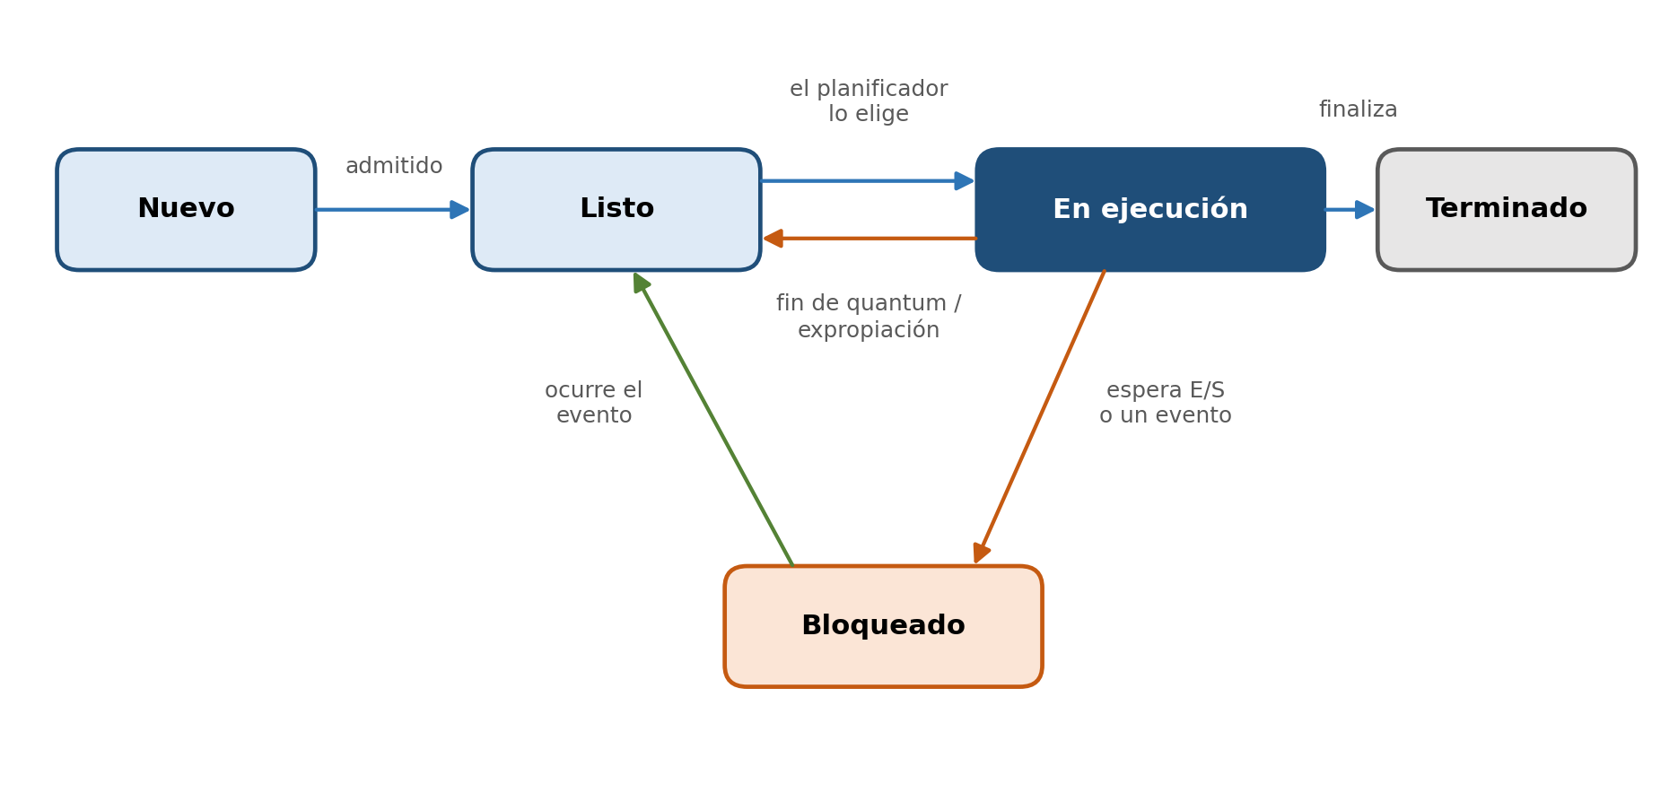
3
Modelo de cinco estados
PSP · UT1 Programación multiproceso
16

Slide 17
3
Qué significa cada estado
Estado | Significado
Nuevo | Se está creando: el sistema le reserva memoria y crea su PCB.
Listo | Tiene todo lo necesario y solo espera a que le asignen un núcleo.
En ejecución | Sus instrucciones se ejecutan en un núcleo. En cada núcleo solo hay uno a la vez.
Bloqueado | Espera algo externo: disco, teclado, red o que termine un hijo. Aunque la CPU esté libre, no puede avanzar.
Terminado | Ha finalizado (normal, por error o porque lo han matado). Se liberan sus recursos.
PSP · UT1 Programación multiproceso
17

Slide 18
3
Transiciones
Listo → En ejecución
El planificador lo elige y le asigna un núcleo.
En ejecución → Listo
Se le acaba el quantum o llega otro más prioritario (expropiación).
En ejecución → Bloqueado
Pide algo que aún no está disponible: leer un fichero, esperar a un hijo con waitFor()…
Bloqueado → Listo
Ocurre el evento esperado. No vuelve directamente a ejecución: espera su turno.
PSP · UT1 Programación multiproceso
18

Slide 19
3
Estados en Linux
La columna STAT del comando ps muestra el estado con una letra:
Letra | Estado
R | En ejecución o listo
S | Bloqueado (espera interrumpible)
D | Bloqueado esperando E/S de disco
T | Detenido
Z | Zombi
Proceso zombi
Ya ha terminado, pero su padre aún no ha recogido su código de salida.
Proceso huérfano
Su padre ha terminado antes que él. En Linux lo adopta el proceso con PID 1.
PSP · UT1 Programación multiproceso
19

Slide 20
3
Actividad 1 · Siguiendo la pista a un proceso
ACTIVIDAD EN CLASE · 1
Un programa Java arranca, pide al usuario su nombre por teclado, lo busca en un fichero de 2 GB y, mientras tanto, el sistema operativo le retira la CPU dos veces para dar paso a otros procesos. Al final muestra el resultado y termina.
Escribe la secuencia completa de estados por los que pasa el proceso e indica, en cada cambio, qué evento lo provoca.
PSP · UT1 Programación multiproceso
20

Slide 21
04
Planificación de procesos
Planificador y cambio de contexto
Planificación apropiativa y no apropiativa
Algoritmos: FCFS, SJF, Round Robin y prioridades
PSP · UT1 Programación multiproceso
21

Slide 22
4
El planificador
Cientos de procesos y pocos núcleos: el sistema reparte la CPU cambiando de proceso muchas veces por segundo (multiprogramación).
El planificador (scheduler) decide qué proceso listo pasa a ejecutarse.
Cada cambio es un cambio de contexto: se guardan los registros del proceso saliente en su PCB y se cargan los del entrante.
IMPORTANTE
El cambio de contexto tiene un coste: mientras se hace, no se ejecuta código útil. Por eso no conviene crear muchos más procesos de los que el equipo puede ejecutar a la vez.
PSP · UT1 Programación multiproceso
22

Slide 23


4
Apropiativa y no apropiativa
No apropiativa
Apropiativa
Un proceso conserva la CPU hasta que termina o se bloquea por sí mismo.
El sistema puede retirar la CPU a un proceso en cualquier momento: fin de quantum o llegada de uno más prioritario.
La usan Windows, Linux, macOS y Android.
PSP · UT1 Programación multiproceso
23

Slide 24
4
Algoritmos de planificación
FCFS
First Come, First Served
SJF
Shortest Job First
Round Robin
Turno rotatorio
Prioridades
Cómo funciona
Por orden de llegada, hasta que terminan.
Ventajas e inconvenientes
Un proceso largo hace esperar a todos (efecto convoy).
Cómo funciona
Primero la ráfaga de CPU más corta.
Ventajas e inconvenientes
Mínima espera media, pero hay que conocer las ráfagas. Riesgo de inanición.
Cómo funciona
Cada proceso usa como máximo un quantum y vuelve al final de la cola.
Ventajas e inconvenientes
Justo y con buen tiempo de respuesta. Quantum pequeño = muchos cambios de contexto.
Cómo funciona
Primero el más prioritario.
Ventajas e inconvenientes
Riesgo de inanición; se evita con envejecimiento.
PSP · UT1 Programación multiproceso
24

Slide 25
4
¿Y los sistemas operativos reales?
Windows
Linux
32 niveles de prioridad.
Turno rotatorio dentro de cada nivel.
Sube temporalmente la prioridad de los procesos interactivos.
Desde el núcleo 6.6 usa el planificador EEVDF.
Reparte la CPU de forma proporcional al peso (prioridad) de cada proceso.
Los sistemas reales combinan las ideas de los algoritmos clásicos.
PSP · UT1 Programación multiproceso
25

Slide 26
4
Ejemplo resuelto: Round Robin con quantum 2
Proceso | Llegada | Ráfaga
A | 0 | 5
B | 1 | 3
C | 2 | 1
Si un proceso llega cuando otro agota su quantum, el que llega se coloca delante en la cola.
A
B
C
A
B
A
0
2
4
5
7
8
9
PSP · UT1 Programación multiproceso
26

Slide 27
4
Ejemplo resuelto: tiempos de retorno y de espera
Proceso | Finaliza | Retorno (fin − llegada) | Espera (retorno − ráfaga)
A | 9 | 9 | 4
B | 8 | 7 | 4
C | 5 | 3 | 2
Media |  | 6,33 | 3,33
RECUERDA
Retorno: tiempo total desde que llega hasta que termina.
Espera: tiempo que pasa en la cola de listos sin usar la CPU.
PSP · UT1 Programación multiproceso
27

Slide 28
4
Actividad 2 · Comparando algoritmos
ACTIVIDAD EN CLASE · 2
Con los mismos tres procesos del ejemplo, calcula el diagrama de ejecución y los tiempos medios de retorno y de espera usando FCFS y SJF no apropiativo.
Calcula también, para los tres algoritmos, el tiempo de respuesta de cada proceso (desde que llega hasta que empieza a ejecutarse por primera vez).
¿Qué algoritmo elegirías para un sistema interactivo? ¿Por qué?
PSP · UT1 Programación multiproceso
28

Slide 29
05
Hilos
Qué es un hilo
Qué comparten los hilos de un proceso
Procesos frente a hilos
PSP · UT1 Programación multiproceso
29

Slide 30
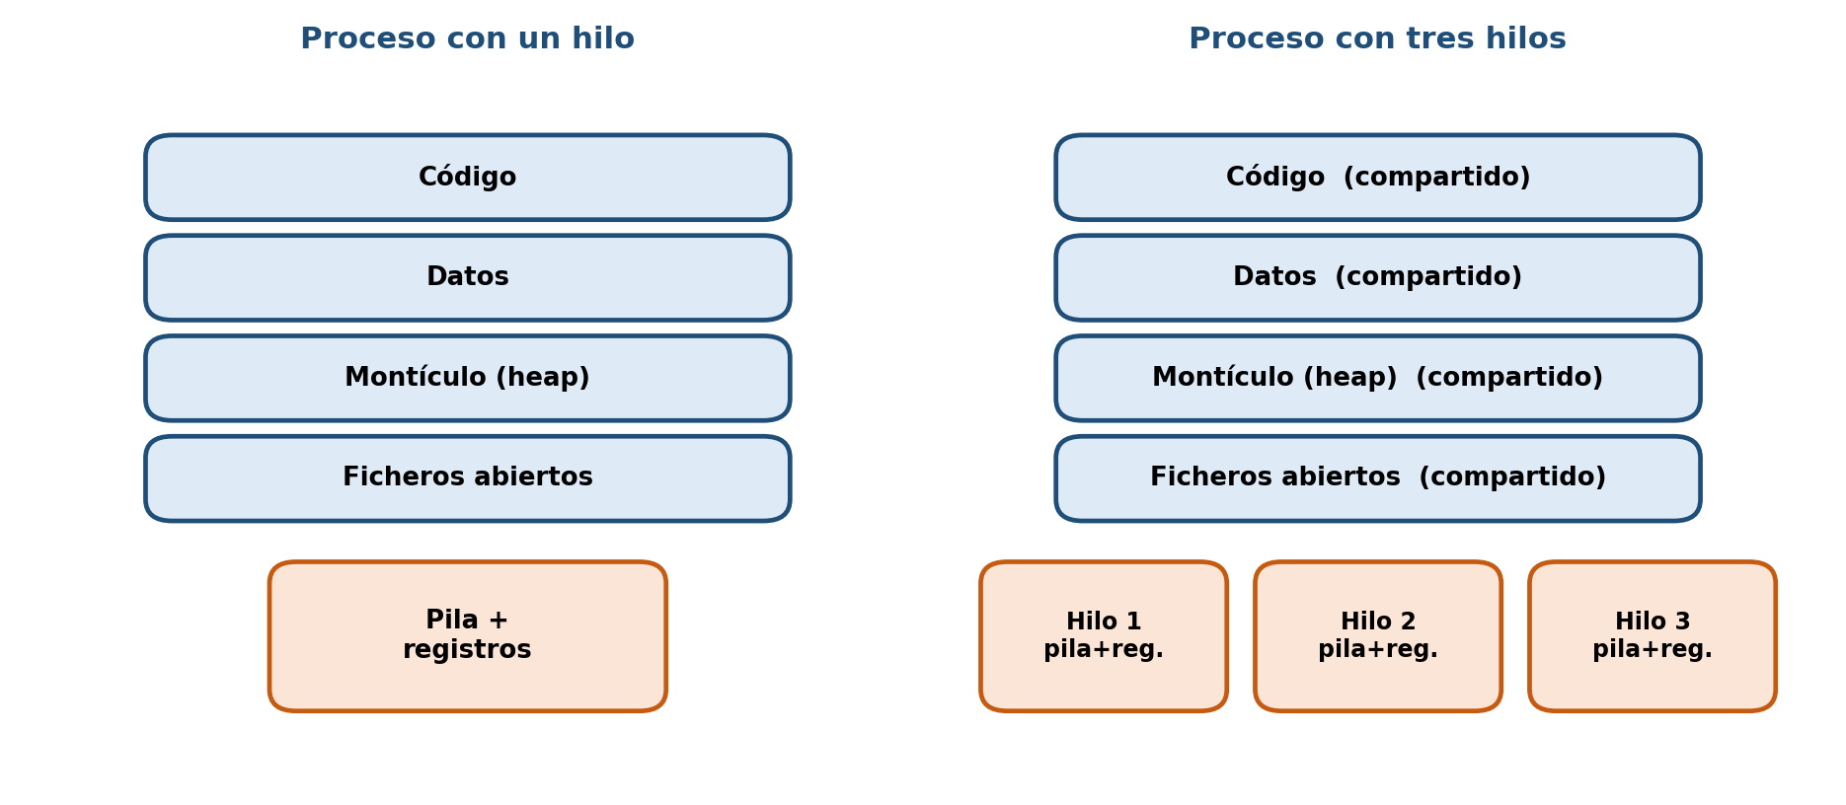
5
Qué es un hilo
Un hilo (thread) es la unidad mínima de ejecución que planifica el sistema operativo.
El proceso es un contenedor de recursos; dentro se ejecutan uno o varios hilos.
Todo proceso tiene al menos el hilo principal (en Java, el que ejecuta main).
PSP · UT1 Programación multiproceso
30

Slide 31

5
Qué comparten y qué no
Compartido por todos los hilos
Propio de cada hilo
Código
Datos
Montículo (heap)
Ficheros abiertos
Pila
Contador de programa
Registros
Estado
Cada hilo tiene su propia pila porque cada uno va por un punto distinto del código.
PSP · UT1 Programación multiproceso
31

Slide 32
5
Procesos frente a hilos
Característica | Procesos | Hilos
Memoria | Cada uno la suya, aislada | Comparten la del proceso
Creación | Costosa: espacio de direcciones completo | Ligera: solo pila y registros
Comunicación | IPC: tuberías, ficheros, sockets… | Directa: variables y objetos compartidos
Robustez | Si uno falla, los demás siguen | Un error grave puede tumbar todo el proceso
Sincronización | Menos necesaria | Imprescindible
PSP · UT1 Programación multiproceso
32

Slide 33
5
La JVM ya tiene muchos hilos
Aunque tu programa no cree ningún hilo, la JVM crea varios por su cuenta: recolector de basura, compilador JIT, gestor de referencias…
Lo comprobarás en la actividad de monitorización. Los hilos se estudian a fondo en la unidad 2.
IMPORTANTE · Cuidado con la traducción de Windows
En Windows en español, la columna del Administrador de tareas que cuenta los hilos se llama «Subprocesos». Ahí «subproceso» significa hilo, no proceso hijo.
PSP · UT1 Programación multiproceso
33

Slide 34
06
Programación concurrente, paralela y distribuida
Concurrencia y paralelismo
Programación distribuida
Ámbitos, ventajas e inconvenientes
Ley de Amdahl
PSP · UT1 Programación multiproceso
34

Slide 35
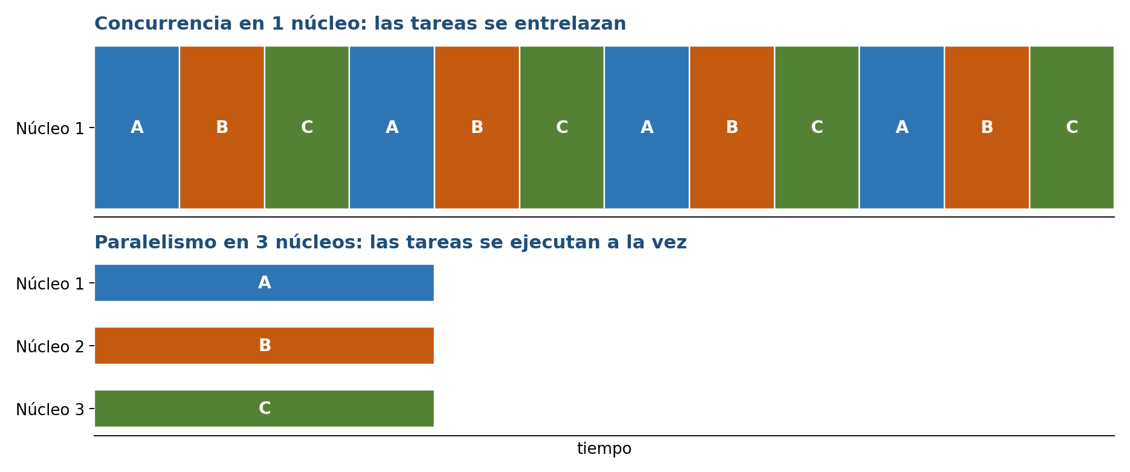
6
Concurrencia y paralelismo
Concurrente
Varias tareas progresan en el mismo intervalo de tiempo. En un núcleo se entrelazan (pseudoparalelismo).
Paralelo
Todo programa paralelo es concurrente, pero no al revés.
Las tareas se ejecutan a la vez en varios núcleos del mismo equipo. Necesita hardware.
PSP · UT1 Programación multiproceso
35

Slide 36
6
La idea clave
Concurrencia es gestionar muchas tareas a la vez.
Paralelismo es ejecutar muchas tareas a la vez.
La concurrencia es una forma de estructurar el programa en tareas independientes. Un programa bien estructurado así aprovechará el paralelismo automáticamente en un equipo con varios núcleos.
PSP · UT1 Programación multiproceso
36

Slide 37




6
Programación distribuida
Los componentes se ejecutan en equipos distintos conectados por red.
No comparten memoria: se comunican por paso de mensajes.
Microservicios
Apache Spark
Juegos en línea
Cadenas de bloques
PSP · UT1 Programación multiproceso
37

Slide 38
6
Paralela frente a distribuida
Aspecto | Programación paralela | Programación distribuida
Ubicación | Un equipo con varios núcleos | Varios equipos en red
Memoria | Normalmente compartida | Cada equipo la suya
Comunicación | Rápida: memoria o IPC local | Mensajes por la red: lenta y puede fallar
Escalabilidad | Limitada por los núcleos del equipo | Muy alta: se añaden equipos
Tolerancia a fallos | Si falla el equipo, falla todo | Puede seguir aunque caiga algún equipo
Dificultad | Sincronización y datos compartidos | Además: latencia, fallos de red, coherencia y seguridad
PSP · UT1 Programación multiproceso
38

Slide 39


6
Ámbitos de aplicación
Interfaces fluidas
Servidores
Cálculo intensivo
Android no permite operaciones largas en el hilo de la interfaz.
Muchos clientes a la vez (unidades 3 y 4).
Render 3D, vídeo, simulaciones, IA.
Videojuegos
Grandes volúmenes de datos
Aislamiento
Física, audio, IA y render en paralelo.
Análisis de logs (tu práctica).
Cada pestaña o extensión en su propio proceso.
PSP · UT1 Programación multiproceso
39

Slide 40


6
Ventajas e inconvenientes
Ventajas
Inconvenientes
Aprovecha los procesadores multinúcleo.
Reduce el tiempo de las tareas divisibles.
Mejor tiempo de respuesta.
Diseño modular.
Con procesos, los fallos quedan aislados.
Diseño y programación más complejos.
Ejecución no determinista.
Errores difíciles de reproducir: condiciones de carrera, interbloqueos, inanición.
Crear y comunicar procesos tiene un coste.
Más difícil de depurar y probar.
PSP · UT1 Programación multiproceso
40

Slide 41
6
¿Cuánto más rápido? La ley de Amdahl
Casi ningún programa es 100 % paralelizable: leer la configuración, repartir el trabajo o combinar resultados es secuencial.
S(N) = 1 / ( (1 − p) + p / N )
p: fracción paralelizable · N: núcleos
Con p = 0,9 y N = 4: S = 1 / (0,1 + 0,225) ≈ 3,08
Con infinitos núcleos: S = 1 / 0,1 = 10 como máximo
PSP · UT1 Programación multiproceso
41

Slide 42
6
Medir la mejora: aceleración y eficiencia
Aceleración (speedup)
Eficiencia
S = T₁ / Tₙ
Cuántas veces más rápido es con N procesos.
E = S / N
Qué parte de cada núcleo se aprovecha. E = 0,77 → cada núcleo al 77 %.
RECUERDA
La parte secuencial marca el límite. Añadir núcleos compensa cada vez menos.
PSP · UT1 Programación multiproceso
42

Slide 43
6
Actividad 3 · ¿Concurrente, paralelo o distribuido?
ACTIVIDAD EN CLASE · 3
Clasifica cada escenario y justifica tu respuesta. Puede haber más de una opción correcta.
Un editor corrige la ortografía mientras escribes, en un portátil con un solo núcleo.
Un programa convierte 500 fotos usando los 8 núcleos del equipo.
Una app de mensajería envía un mensaje de tu móvil al de un amigo a través de un servidor.
Netflix codifica cada película repartiendo el trabajo entre miles de servidores.
Tu IDE compila el proyecto mientras sigues escribiendo.
Un videojuego en red en el que el servidor sincroniza las partidas de los jugadores.
PSP · UT1 Programación multiproceso
43

Slide 44
6
Actividad 4 · Aplicando la ley de Amdahl
ACTIVIDAD EN CLASE · 4
Un programa tarda 60 segundos con un solo proceso. 12 segundos corresponden a una parte que no se puede paralelizar.
Calcula la fracción paralelizable p.
Calcula el tiempo esperado y la aceleración con 2, 4 y 8 procesos.
Calcula la eficiencia en cada caso. ¿Compensa pasar de 4 a 8 núcleos?
¿Cuál es la aceleración máxima teórica?
PSP · UT1 Programación multiproceso
44

Slide 45
07
Herramientas de monitorización
Windows: Administrador de tareas, Process Explorer y consola
Linux
Herramientas del JDK
PSP · UT1 Programación multiproceso
45

Slide 46
7
Windows: herramientas gráficas
Administrador de tareas
Process Explorer
Se abre con Ctrl + Mayús + Esc.
Pestaña Detalles: nombre, PID, estado, usuario, CPU y memoria.
Añade columnas: Línea de comandos y Subprocesos (hilos).
Permite finalizar un proceso o su árbol.
Gratuita, del paquete Sysinternals de Microsoft.
Muestra los procesos como árbol padre-hijo.
Hilos, ficheros abiertos y línea de comandos completa.
Muy recomendable en esta unidad.
PSP · UT1 Programación multiproceso
46

Slide 47
7
Windows: comandos (cmd)
Comando | Para qué sirve
tasklist | Lista los procesos con su PID y memoria
tasklist /fi "imagename eq java.exe" | Solo los procesos de la JVM
taskkill /PID 8412 /F | Finaliza de forma forzada el PID 8412 (con /T, también sus hijos)
taskkill /IM notepad.exe | Finaliza todos los procesos con ese nombre
sc query | Lista los servicios y su estado
PSP · UT1 Programación multiproceso
47

Slide 48
7
Windows: PowerShell
Comando | Para qué sirve
Get-Process java | Procesos Java con su CPU y memoria
Stop-Process -Id 8412 | Finaliza un proceso por su PID
Get-Service | Lista los servicios
PID, PID del padre y línea de comandos de cada proceso Java:
Get-CimInstance Win32_Process -Filter "Name='java.exe'" |
Select-Object ProcessId, ParentProcessId, CommandLine
PSP · UT1 Programación multiproceso
48

Slide 49
7
Linux (máquina virtual)
Comando | Para qué sirve
ps -ef / ps aux | Todos los procesos con PID, PPID, usuario, estado y comando
ps -eLf | También los hilos (columna LWP)
pstree -p | Árbol de procesos con sus PID
top / htop | Monitorización en tiempo real
pgrep -a java | Busca procesos por nombre
kill -15 PID / kill -9 PID | Terminación ordenada (SIGTERM) o forzada (SIGKILL)
nice -n 10 cmd / renice | Prioridad: de −20 (máxima) a 19 (mínima)
PSP · UT1 Programación multiproceso
49

Slide 50
7
Herramientas del JDK
jps -l
Lista las JVM en ejecución con su PID y clase principal. La forma más rápida de saber qué java.exe es cada programa.
jcmd PID Thread.print
Muestra todos los hilos de una JVM y qué está haciendo cada uno.
JConsole / VisualVM
Monitorización gráfica de CPU, memoria e hilos. VisualVM se descarga aparte.
PSP · UT1 Programación multiproceso
50

Slide 51
7
Actividad 5 · Monitorización guiada
ACTIVIDAD EN CLASE · 5
Abre tres ventanas de cmd. Localiza sus PID en Detalles y compáralos con tasklist /fi "imagename eq cmd.exe".
Añade las columnas «Línea de comandos» y «Subprocesos». ¿Cuántos hilos tiene cada cmd.exe? ¿Y el Bloc de notas?
Ejecuta desde el IDE un programa que espere a que pulses Intro. Localízalo con jps -l y Get-CimInstance. ¿Quién es su padre?
Cuenta sus hilos con jcmd PID Thread.print. ¿Por qué tiene tantos?
Finaliza un cmd.exe con taskkill /PID y otro con Stop-Process.
Opcional: repite los pasos 3 y 4 en Linux con ps -ef, pstree -p y ps -eLf.
PSP · UT1 Programación multiproceso
51

Slide 52
08
Gestión de procesos en Java
ProcessBuilder, Process, ProcessHandle
Crear procesos y lanzar otros programas Java
Finalizar y consultar procesos
PSP · UT1 Programación multiproceso
52

Slide 53
8
Clases principales (java.lang)
ProcessBuilder
Process
Configura un proceso (comando, argumentos, directorio, entorno, redirecciones) y lo lanza con start().
Representa un hijo ya lanzado: flujos, espera, código de salida y destrucción.
ProcessHandle
Runtime.exec
Identifica y consulta cualquier proceso del sistema: PID, padre, hijos, comando…
Forma antigua. exec(String) está desaconsejado desde Java 18. Usa ProcessBuilder.
PSP · UT1 Programación multiproceso
53

Slide 54
8
Crear un proceso con ProcessBuilder
EjemploLanzar.java
import java.io.IOException;
public class EjemploLanzar {
public static void main(String[] args) throws IOException {
ProcessBuilder pb = new ProcessBuilder("notepad.exe", "notas.txt");
Process p = pb.start(); // aquí se crea el hijo
System.out.println("Lanzado con PID " + p.pid());
System.out.println("¿Está vivo? " + p.isAlive());
System.out.println("El padre continúa sin esperar al hijo");
}
}
PSP · UT1 Programación multiproceso
54

Slide 55
8
Lo que debes saber de start()
El comando y cada argumento van como String independientes. Sin comillas para los espacios.
El proceso no existe hasta que se llama a start().
start() no espera: padre e hijo se ejecutan desde ese momento de forma concurrente.
Si el comando no existe: IOException «CreateProcess error=2».
PSP · UT1 Programación multiproceso
55

Slide 56
8
Comandos internos de la consola
dir, echo, copy o type no son programas: son comandos internos de cmd.exe. Hay que lanzar el intérprete con /c:
ProcessBuilder pb = new ProcessBuilder("cmd", "/c", "dir", "C:\\Windows");
EN LINUX
Se lanza bash con -c, que además permite tuberías y redirecciones:
new ProcessBuilder("bash", "-c", "ls -l | wc -l")
PSP · UT1 Programación multiproceso
56

Slide 57
8
Métodos de configuración de ProcessBuilder
Método | Qué hace
command(...) | Cambia o consulta el comando y sus argumentos
directory(File) | Directorio de trabajo del hijo (por defecto, el del padre)
environment() | Map con las variables de entorno que heredará el hijo
redirectInput/Output/Error | Redirigen los flujos estándar del hijo
inheritIO() | El hijo usa la misma consola que el padre
start() | Crea el proceso. Un ProcessBuilder se puede reutilizar
PSP · UT1 Programación multiproceso
57

Slide 58
8
Lanzar otro programa Java
Necesitas: la ruta de java, el classpath y el nombre completo de la clase (con paquete). Lo más fiable es obtenerlos de la JVM del padre:
String java = Path.of(System.getProperty("java.home"), "bin", "java").toString();
String classpath = System.getProperty("java.class.path");
ProcessBuilder pb = new ProcessBuilder(java, "-cp", classpath,
"psp.ut1.ContadorPrimos", "1", "1000000");
Process hijo = pb.start();
Así funciona igual desde el IDE que desde la consola. Con un JAR: java -jar aplicacion.jar args.
PSP · UT1 Programación multiproceso
58

Slide 59
8
Finalización de un proceso
Por sí mismo
Lo destruye el padre
Termina su main.
Llama a System.exit(codigo).
destroy(): terminación ordenada.
destroyForcibly(): inmediata.
En Windows, ambos son inmediatos.
IMPORTANTE · Los hijos no mueren con el padre
Si el padre termina, sus hijos siguen vivos. Para destruirlos: ProcessHandle.current().descendants().forEach(ProcessHandle::destroy);
PSP · UT1 Programación multiproceso
59

Slide 60
8
Consultar procesos con ProcessHandle
InfoProcesos.java (fragmento)
ProcessHandle actual = ProcessHandle.current();
System.out.println("PID actual: " + actual.pid());
actual.parent().ifPresent(p -> System.out.println("PID del padre: " + p.pid()));
ProcessHandle.Info info = actual.info();
System.out.println("Comando: " + info.command().orElse("desconocido"));
System.out.println("Usuario: " + info.user().orElse("desconocido"));
System.out.println("Núcleos: " + Runtime.getRuntime().availableProcessors());
long javas = ProcessHandle.allProcesses()
.filter(ph -> ph.info().command().orElse("").contains("java"))
.count();
PSP · UT1 Programación multiproceso
60

Slide 61
8
Métodos de ProcessHandle
ProcessHandle.current() → el actual · p.toHandle() → un hijo · ProcessHandle.of(pid) → cualquiera
Método | Devuelve
pid() | El identificador del proceso
parent() | Optional con el proceso padre
children() / descendants() | Stream con los hijos o con todos los descendientes
info() | command(), arguments(), user(), startInstant()… cada uno como Optional
isAlive(), destroy(), onExit() | Igual que en Process
PSP · UT1 Programación multiproceso
61

Slide 62
09
Comunicación entre procesos
Paso de parámetros
Flujos estándar y codificación
Redirecciones y tuberías
Ficheros
PSP · UT1 Programación multiproceso
62

Slide 63
9
Mecanismos de comunicación padre-hijo
Mecanismo | Sentido | Cuándo usarlo
Argumentos | Padre → hijo, al arrancar | Datos de configuración breves
Entrada estándar | Padre → hijo, en cualquier momento | Enviar datos durante la ejecución
Salida estándar y de error | Hijo → padre | Devolver resultados y errores
Ficheros | En ambos sentidos | Grandes volúmenes o resultados que se conservan
Código de salida | Hijo → padre, al terminar | Indicar si ha ido bien o qué error hubo
Otros mecanismos: sockets (unidad 3), memoria compartida, señales.
PSP · UT1 Programación multiproceso
63

Slide 64
9
Paso de parámetros
// En el padre
new ProcessBuilder(java, "-cp", classpath, "psp.ut1.ContadorPrimos", "1", "500000").start();
// En el hijo (ContadorPrimos)
public static void main(String[] args) {
if (args.length != 2) {
System.err.println("Uso: ContadorPrimos <desde> <hasta>");
System.exit(1); // 1 = argumentos incorrectos
}
long desde = Long.parseLong(args[0]);
long hasta = Long.parseLong(args[1]);
}
IMPORTANTE · Limitaciones
Llegan siempre como String: hay que convertir y validar. Solo al arrancar y en un sentido. Longitud limitada (Windows: unos 32.000 caracteres).
PSP · UT1 Programación multiproceso
64

Slide 65
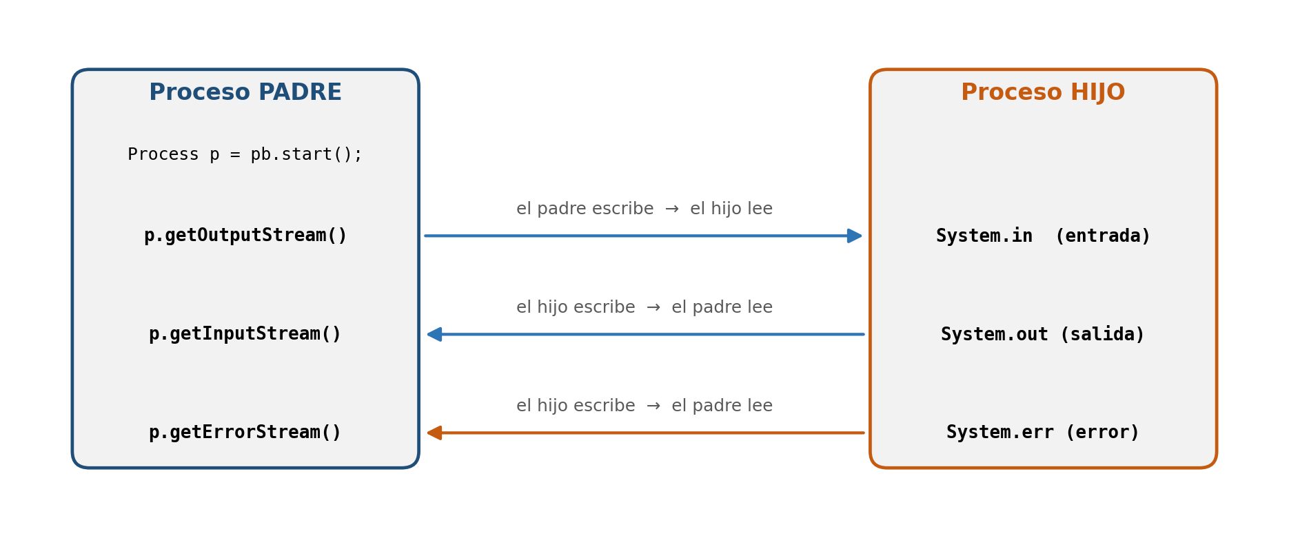
9
Los tres flujos estándar
Por defecto se conectan al padre con tuberías (pipes). Los nombres se dan desde el punto de vista del padre.
PSP · UT1 Programación multiproceso
65

Slide 66
9
Los métodos de Process para los flujos
Método en el padre | Tipo | Se conecta con… | El padre lo usa para…
getOutputStream() | OutputStream | la entrada estándar del hijo | escribir datos que el hijo leerá
getInputStream() | InputStream | la salida estándar del hijo | leer los resultados del hijo
getErrorStream() | InputStream | la salida de error del hijo | leer los errores del hijo
PARA SABER MÁS · Desde Java 17
inputReader(), errorReader() y outputWriter() devuelven directamente un BufferedReader o BufferedWriter y aceptan una codificación.
PSP · UT1 Programación multiproceso
66

Slide 67
9
Leer la salida de un comando
EjecutarComando.java (fragmento)
ProcessBuilder pb = new ProcessBuilder("cmd", "/c", "dir");
pb.redirectErrorStream(true); // mezcla stderr con stdout
Process p = pb.start();
// cmd.exe escribe con la página de códigos 850 en Windows en español
try (BufferedReader br = new BufferedReader(
new InputStreamReader(p.getInputStream(), Charset.forName("CP850")))) {
String linea;
while ((linea = br.readLine()) != null) {
System.out.println(linea);
}
}
System.out.println("Código de salida: " + p.waitFor());
PSP · UT1 Programación multiproceso
67

Slide 68

9
La codificación de caracteres
¿Símbolos extraños en lugar de tildes o eñes? El padre debe leer con la misma codificación con la que escribe el hijo.
Comandos de cmd.exe
Hijos Java
Escriben en CP850 (Windows en español).
Leer con Charset.forName("CP850").
Lanzarlos con -Dstdout.encoding=UTF-8 y -Dstderr.encoding=UTF-8.
Leer en el padre con StandardCharsets.UTF_8.
PSP · UT1 Programación multiproceso
68

Slide 69
9
El hijo: Mayusculas
Lee líneas de su entrada estándar hasta que se acaban y las devuelve en mayúsculas.
Mayusculas.java (hijo)
public class Mayusculas {
public static void main(String[] args) throws IOException {
BufferedReader entrada = new BufferedReader(new InputStreamReader(System.in));
String linea;
int contador = 0;
while ((linea = entrada.readLine()) != null) { // null = fin de la entrada
System.out.println(linea.toUpperCase());
contador++;
}
System.err.println("Líneas procesadas: " + contador);
System.exit(0);
}
}
PSP · UT1 Programación multiproceso
69

Slide 70
9
El padre (1): lanzar y escribir en el hijo
ComunicacionHijo.java (parte 1)
String java = Path.of(System.getProperty("java.home"), "bin", "java").toString();
ProcessBuilder pb = new ProcessBuilder(java,
"-Dstdout.encoding=UTF-8", "-Dstderr.encoding=UTF-8",
"-cp", System.getProperty("java.class.path"), "psp.ut1.Mayusculas");
pb.redirectError(new File("errores_hijo.log")); // stderr a un fichero
Process hijo = pb.start();
// 1) Escribir en la entrada estándar del hijo
try (BufferedWriter bw = new BufferedWriter(
new OutputStreamWriter(hijo.getOutputStream(), StandardCharsets.UTF_8))) {
bw.write("hola desde el proceso padre");
bw.newLine();
bw.write("programación de servicios y procesos");
bw.newLine();
} // al cerrar el flujo, el hijo recibe el fin de datos
PSP · UT1 Programación multiproceso
70

Slide 71
9
El padre (2): leer la respuesta y esperar
ComunicacionHijo.java (parte 2)
// 2) Leer la salida estándar del hijo
try (BufferedReader br = new BufferedReader(
new InputStreamReader(hijo.getInputStream(), StandardCharsets.UTF_8))) {
String linea;
while ((linea = br.readLine()) != null) {
System.out.println("El hijo responde: " + linea);
}
}
// 3) Esperar a que termine y consultar su código de salida
int codigo = hijo.waitFor();
System.out.println("El hijo ha terminado con código " + codigo);
PSP · UT1 Programación multiproceso
71

Slide 72
9
Dos detalles que causan muchos errores
flush()
close()
Lo escrito se queda en un búfer hasta que se llama a flush() o se cierra el flujo.
Si no lo haces, el hijo no recibe los datos.
El hijo solo detecta el fin de datos cuando el padre cierra el flujo.
Si no, el hijo espera más datos y el padre espera al hijo: se quedan bloqueados.
PSP · UT1 Programación multiproceso
72

Slide 73
9
Redirecciones
Redirección | Efecto
Redirect.PIPE | Por defecto: tubería conectada con el padre
Redirect.INHERIT | El hijo usa el flujo del padre (por ejemplo, su consola)
Redirect.DISCARD | La salida se descarta
redirectOutput(fichero) | La salida se escribe en un fichero (se sobrescribe)
Redirect.appendTo(fichero) | La salida se añade al final de un fichero
redirectInput(fichero) | El hijo lee su entrada de un fichero
redirectErrorStream(true) | stderr se mezcla con stdout: un solo flujo que leer
PSP · UT1 Programación multiproceso
73

Slide 74
9
El padre se queda colgado: el búfer lleno
ProcessBuilder pb = new ProcessBuilder("cmd", "/c", "tasklist");
pb.redirectOutput(new File("procesos.txt")); // stdout a fichero
pb.redirectError(ProcessBuilder.Redirect.appendTo(new File("errores.log")));
Process p = pb.start();
p.waitFor();
IMPORTANTE · Interbloqueo por búfer lleno
Las tuberías tienen un búfer pequeño (en Windows, pocos KB). Si el hijo escribe mucho y nadie lee, el hijo se bloquea. Si el padre está en waitFor(), ninguno avanza.
Solución: leer la salida antes de waitFor(), redirigirla a un fichero o descartarla. También la de error.
PSP · UT1 Programación multiproceso
74

Slide 75
9
Tuberías entre procesos
Desde Java 9, ProcessBuilder.startPipeline encadena procesos: la salida de cada uno es la entrada del siguiente, como | en la consola.
List<Process> cadena = ProcessBuilder.startPipeline(List.of(
new ProcessBuilder("tasklist"),
new ProcessBuilder("findstr", "java"))); // tasklist | findstr java
Process ultimo = cadena.get(cadena.size() - 1);
try (BufferedReader br = ultimo.inputReader(Charset.forName("CP850"))) {
br.lines().forEach(System.out::println);
}
PSP · UT1 Programación multiproceso
75

Slide 76
9
Ficheros como medio de intercambio
Útiles para grandes volúmenes de datos o cuando el resultado debe conservarse. Ten en cuenta que:
Espera
Un fichero por hijo
Limpieza
No leas el fichero de resultados hasta que el hijo haya terminado: podría estar incompleto.
Si varios hijos escriben en el mismo fichero, los datos se mezclan o se pierden.
Borra los ficheros temporales al terminar.
PSP · UT1 Programación multiproceso
76

Slide 77
10
Sincronización entre procesos
Esperar a que un hijo termine
Obtener el valor devuelto
PSP · UT1 Programación multiproceso
77

Slide 78
10
Esperar a que un hijo termine
Método de Process | Comportamiento
int waitFor() | Bloquea al padre hasta que el hijo termina. Devuelve el código de salida. No consume CPU mientras espera.
boolean waitFor(t, unidad) | Espera como máximo t. true si ha terminado, false si se agotó el tiempo.
int exitValue() | Código de salida sin esperar. Si sigue vivo: IllegalThreadStateException.
boolean isAlive() | Indica si el hijo sigue en ejecución.
onExit() | CompletableFuture para reaccionar al final sin bloquear al padre.
PSP · UT1 Programación multiproceso
78

Slide 79
10
No esperes indefinidamente
EsperaConLimite.java
ProcessBuilder pb = new ProcessBuilder("ping", "-n", "10", "127.0.0.1");
pb.redirectOutput(ProcessBuilder.Redirect.DISCARD);
Process p = pb.start();
boolean terminado = p.waitFor(3, TimeUnit.SECONDS);
if (!terminado) {
System.out.println("Tiempo agotado: se finaliza " + p.pid());
p.destroyForcibly();
p.waitFor(); // esperamos a que el sistema lo elimine
}
System.out.println("Código de salida: " + p.exitValue());
Espera asíncrona con onExit()
p.onExit().thenAccept(proc ->
System.out.println("El hijo " + proc.pid() + " terminó"));
PSP · UT1 Programación multiproceso
79

Slide 80
10
El código de salida
Es el número que el hijo pasa a System.exit(n). Por convención, 0 = todo bien; otro valor = error.
Código | Significado (ejemplo)
0 | Ejecución correcta
1 | Argumentos incorrectos
2 | Error al leer un fichero
3 | No se ha recibido ningún dato
IMPORTANTE
Sirve para indicar el estado, no para devolver datos: en Linux solo llegan valores de 0 a 255. Un System.exit(256) llega como 0.
PSP · UT1 Programación multiproceso
80

Slide 81
10
Obtener el resultado: combina dos mecanismos
1
El hijo escribe el resultado en su salida estándar (o en un fichero).
2
El hijo indica con el código de salida si ese resultado es válido.
3
El padre lee la salida y comprueba el código con waitFor() antes de usar el resultado.
PSP · UT1 Programación multiproceso
81

Slide 82
10
Procesos que comparten un recurso
PARA SABER MÁS
Si varios procesos tuvieran que escribir en el mismo fichero, habría que evitar que lo hicieran a la vez: proteger una sección crítica.
En Java se puede bloquear un fichero con FileChannel.lock().
Las secciones críticas y la exclusión mutua se estudian a fondo en la unidad 2, con hilos, donde el problema es mucho más frecuente.
PSP · UT1 Programación multiproceso
82

Slide 83
11
Aplicaciones multiproceso: tareas en paralelo
El esquema de cuatro pasos
Ejemplo completo: contar primos en paralelo
Resultados y conclusiones
PSP · UT1 Programación multiproceso
83

Slide 84
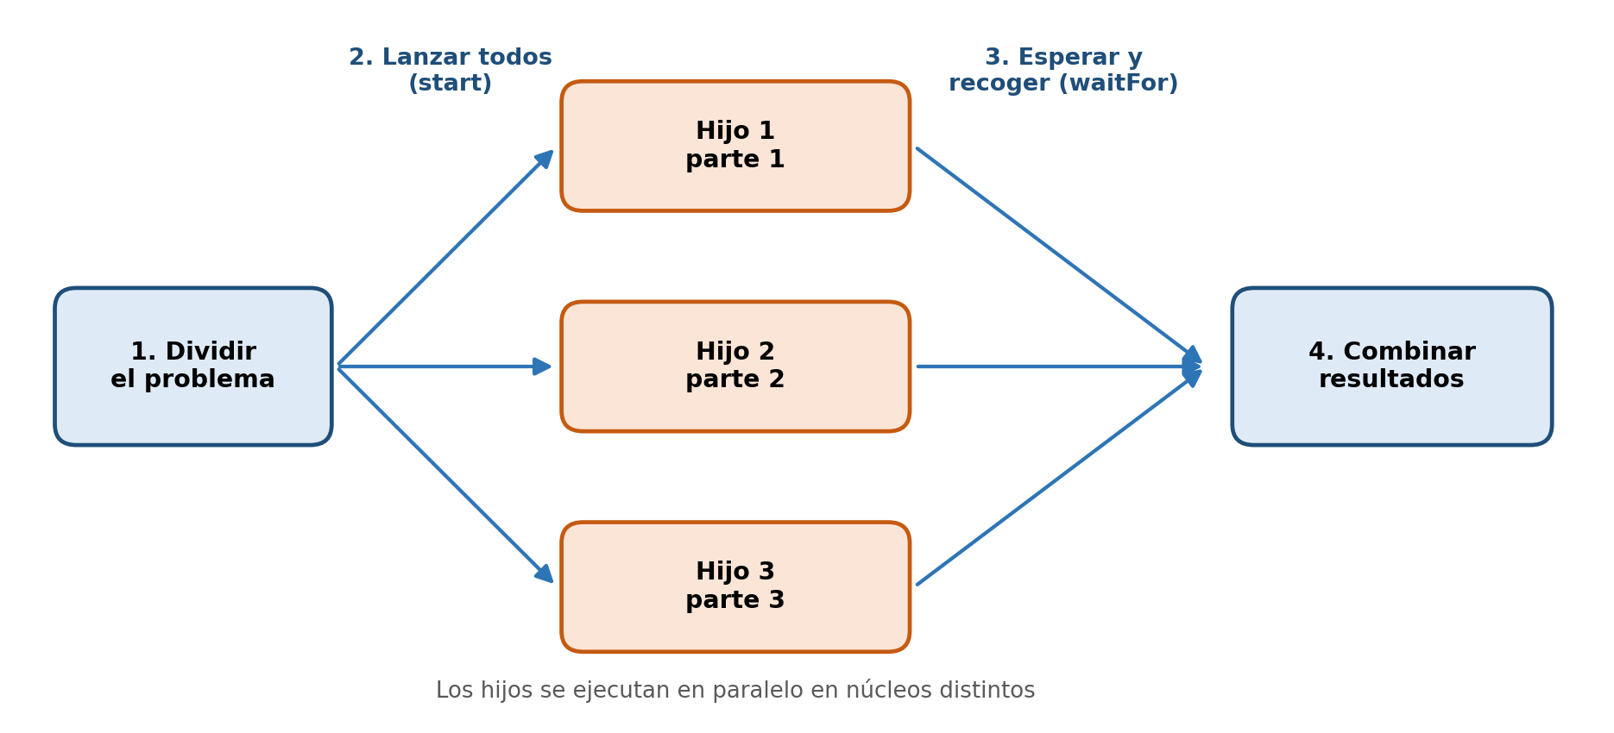
11
El esquema de una aplicación multiproceso
Dividir el problema en partes independientes.
Lanzar todos los hijos, sin esperar a ninguno.
Esperar a cada hijo y recoger su resultado.
Combinar los resultados parciales.
PSP · UT1 Programación multiproceso
84

Slide 85
11
El error más frecuente
// MAL: ejecución secuencial
for (int i = 0; i < n; i++) {
Process p = crearHijo(i).start();
p.waitFor(); // no se lanza el
// siguiente hasta
// que acaba este
}
// BIEN: lanzar todos y esperar después
List<Process> hijos = new ArrayList<>();
for (int i = 0; i < n; i++) {
hijos.add(crearHijo(i).start());
}
for (Process p : hijos) {
p.waitFor();
}
IMPORTANTE
Si lanzas y esperas en el mismo bucle, no hay paralelismo: cada hijo empieza cuando el anterior ya ha terminado.
PSP · UT1 Programación multiproceso
85

Slide 86
11
Ejemplo: contar los primos entre 1 y 20.000.000
Hijo: ContadorPrimos
Padre: LanzadorPrimos
Recibe un rango como argumentos.
Cuenta los primos del rango.
Escribe el total en su salida estándar.
Termina con código 0 (o 1 si los argumentos no son válidos).
Divide el rango entre N procesos.
Los lanza todos.
Lee el resultado de cada uno y comprueba su código.
Suma los resultados y mide el tiempo.
PSP · UT1 Programación multiproceso
86

Slide 87
11
ContadorPrimos (hijo)
ContadorPrimos.java · main
public static void main(String[] args) {
if (args.length != 2) {
System.err.println("Uso: ContadorPrimos <desde> <hasta>");
System.exit(1);
}
long desde, hasta;
try {
desde = Long.parseLong(args[0]);
hasta = Long.parseLong(args[1]);
} catch (NumberFormatException e) {
System.err.println("Los límites deben ser números enteros");
System.exit(1);
return;
}
long total = 0;
for (long n = desde; n <= hasta; n++) {
if (esPrimo(n)) total++;
}
System.out.println(total); // el resultado viaja por la salida estándar
System.exit(0); // 0 = todo ha ido bien
}
PSP · UT1 Programación multiproceso
87

Slide 88
11
ContadorPrimos (hijo): esPrimo
ContadorPrimos.java · esPrimo
private static boolean esPrimo(long n) {
if (n < 2) return false;
if (n % 2 == 0) return n == 2;
for (long d = 3; d * d <= n; d += 2) {
if (n % d == 0) return false;
}
return true;
}
Se comprueban solo los divisores impares hasta la raíz cuadrada de n. Cuanto más grande es n, más cuesta comprobarlo: tenlo en cuenta al repartir el trabajo.
PSP · UT1 Programación multiproceso
88

Slide 89
11
LanzadorPrimos (padre): dividir y lanzar
LanzadorPrimos.java (parte 1)
int numProcesos = args.length > 0 ? Integer.parseInt(args[0])
: Runtime.getRuntime().availableProcessors();
String java = Path.of(System.getProperty("java.home"), "bin", "java").toString();
String classpath = System.getProperty("java.class.path");
long inicio = System.nanoTime();
long tramo = LIMITE / numProcesos;
List<Process> hijos = new ArrayList<>();
for (int i = 0; i < numProcesos; i++) { // 1) dividir y lanzar TODOS
long desde = i * tramo + 1;
long hasta = (i == numProcesos - 1) ? LIMITE : (i + 1) * tramo;
ProcessBuilder pb = new ProcessBuilder(java, "-cp", classpath,
"psp.ut1.ContadorPrimos", String.valueOf(desde), String.valueOf(hasta));
pb.redirectError(ProcessBuilder.Redirect.INHERIT);
Process p = pb.start();
System.out.printf("Hijo %d (PID %d): %d - %d%n", i, p.pid(), desde, hasta);
hijos.add(p);
}
PSP · UT1 Programación multiproceso
89

Slide 90
11
LanzadorPrimos (padre): recoger y combinar
LanzadorPrimos.java (parte 2)
long totalPrimos = 0;
for (Process p : hijos) { // 2) recoger y esperar
try (BufferedReader br = p.inputReader()) {
String linea = br.readLine();
int codigo = p.waitFor();
if (codigo == 0 && linea != null) {
totalPrimos += Long.parseLong(linea.trim()); // 3) combinar
} else {
System.err.printf("El hijo %d ha fallado (código %d)%n", p.pid(), codigo);
}
}
}
long ms = (System.nanoTime() - inicio) / 1_000_000;
System.out.printf("Primos hasta %d: %d%n", LIMITE, totalPrimos);
System.out.printf("Procesos: %d | Tiempo: %d ms%n", numProcesos, ms);
PSP · UT1 Programación multiproceso
90

Slide 91
11
Resultados en un equipo de 2 núcleos
Procesos | Aceleración | Eficiencia
1 | 1,00 | 1,00
2 | 1,55 | 0,78
4 | 1,81 | 0,45
En tu equipo los tiempos serán distintos: mídelos.
PSP · UT1 Programación multiproceso
91

Slide 92
11
¿Por qué no es el doble de rápido?
Reparto desequilibrado
Coste fijo de arranque
Más procesos que núcleos
Comprobar números grandes cuesta más: el último tramo tarda más y el padre espera al más lento.
Cada JVM tarda en cargarse, y eso no se paraleliza.
Compiten por los mismos núcleos y aumentan los cambios de contexto. Usa availableProcessors().
PSP · UT1 Programación multiproceso
92

Slide 93
11
Actividad 6 · ¿Qué falla en este código? (A y B)
Explica qué problema tiene cada fragmento y propón una corrección.
Actividad 6
// Fragmento A
Process p = new ProcessBuilder("dir").start();
// Fragmento B: el hijo escribe 100.000 líneas por su salida estándar
Process p = pb.start();
int codigo = p.waitFor();
BufferedReader br = new BufferedReader(
new InputStreamReader(p.getInputStream()));
PSP · UT1 Programación multiproceso
93

Slide 94
11
Actividad 6 · ¿Qué falla en este código? (C y D)
Actividad 6
// Fragmento C: el hijo lee líneas de su entrada hasta que se acaban
BufferedWriter bw = new BufferedWriter(
new OutputStreamWriter(p.getOutputStream()));
bw.write("datos");
bw.newLine();
String resultado = p.inputReader().readLine();
// Fragmento D
for (String fichero : ficheros) {
Process p = new ProcessBuilder(java, "-cp", cp, "Analizador", fichero).start();
System.out.println(p.inputReader().readLine());
}
PSP · UT1 Programación multiproceso
94

Slide 95
11
Actividad 7 · Mejorando el reparto
ACTIVIDAD EN CLASE · 7
Modifica LanzadorPrimos para repartir mejor: divide el rango en bloques de 100.000 números y haz que el hijo i procese los bloques i, i+N, i+2N… Compara los tiempos con la versión original para 2, 4 y el número de núcleos de tu equipo.
Un compañero propone que el hijo i compruebe los números i+1, i+1+N, i+1+2N… ¿Qué ocurriría con 2 procesos? ¿Y con 4? Razónalo antes de probarlo.
PSP · UT1 Programación multiproceso
95

Slide 96
12
Depuración y documentación
Errores frecuentes
Técnicas de depuración
Documentación
PSP · UT1 Programación multiproceso
96

Slide 97
12
Errores frecuentes (1)
Síntoma | Causa probable | Solución
IOException: CreateProcess error=2 | El comando no existe, no está en el PATH o es interno de cmd | Ruta completa o cmd /c
El hijo termina con código 1 y no se ve ningún error | El error está en su stderr y nadie lo lee (p. ej., ClassNotFoundException) | Redirigir siempre stderr; usar el nombre completo de la clase
El programa se queda colgado | Búfer lleno o hijo esperando el fin de su entrada | Leer antes de waitFor(); cerrar la entrada del hijo
PSP · UT1 Programación multiproceso
97

Slide 98
12
Errores frecuentes (2)
Síntoma | Causa probable | Solución
Caracteres extraños | Codificación distinta en padre e hijo | Misma codificación en los dos extremos
Todo tarda lo mismo con más procesos | Se lanza y se espera en el mismo bucle | Lanzar todos y esperar después
Procesos Java vivos al cerrar el programa | El padre terminó sin destruir a sus hijos | Destruirlos al terminar o en caso de error
PSP · UT1 Programación multiproceso
98

Slide 99

12
Técnicas de depuración
Prueba el hijo solo
Un .err por hijo
Trazas con PID
java -cp out psp.ut1.ContadorPrimos 1 1000, type datos.txt | java … y echo %errorlevel%.
Guarda la salida de error de cada hijo en su propio fichero.
Incluye ProcessHandle.current().pid() en los mensajes de error.
Depura el hijo en el IDE
Monitoriza
Ojo con el depurador
Como programa independiente, con los mismos argumentos.
Process Explorer: ¿se crean, trabajan a la vez y terminan?
Cambia los tiempos: algunos errores de concurrencia desaparecen.
PSP · UT1 Programación multiproceso
99

Slide 100
12
Depuración remota de un proceso hijo
Se puede depurar el hijo mientras lo lanza el padre. Añade esta opción a su comando:
-agentlib:jdwp=transport=dt_socket,server=y,suspend=y,address=5005
El hijo se detiene al arrancar y espera a que el IDE se conecte al puerto 5005.
En IntelliJ IDEA: configuración de tipo Remote JVM Debug.
A partir de ahí, puntos de ruptura en el código del hijo como siempre.
PSP · UT1 Programación multiproceso
100

Slide 101

12
Documentación
Mínimo imprescindible
El protocolo es el «contrato» entre programas
/**
* Proceso hijo que cuenta los primos de un rango.
*
* Uso: java psp.ut1.ContadorPrimos desde hasta
*
* Salida estándar: una línea con el número de primos.
* Códigos de salida:
* 0 - ejecución correcta
* 1 - argumentos incorrectos o no numéricos
*/
public class ContadorPrimos { ... }
Javadoc en clases y métodos públicos.
El protocolo padre-hijo: argumentos, entrada, formato de salida y códigos.
Un README para compilar y ejecutar.
PSP · UT1 Programación multiproceso
101

Slide 102
13
Resumen
PSP · UT1 Programación multiproceso
102

Slide 103
13
Resumen (1)
Un proceso es un programa en ejecución, con memoria aislada y un PCB que lo describe. Un servicio es un proceso en segundo plano.
Estados: nuevo, listo, en ejecución, bloqueado y terminado. El planificador decide quién usa cada núcleo.
Un hilo es un flujo de ejecución dentro de un proceso; los hilos comparten su memoria.
Concurrencia: progresar a la vez · Paralelismo: ejecutar a la vez en varios núcleos · Distribución: varios equipos en red.
La ley de Amdahl limita la aceleración según la parte secuencial.
PSP · UT1 Programación multiproceso
103

Slide 104
13
Resumen (2)
En Java: se crean con ProcessBuilder, se controlan con Process y se consultan con ProcessHandle.
Comunicación: argumentos, flujos estándar, ficheros y código de salida. Cuida el cierre de flujos, la lectura de la salida y la codificación.
Sincronización: waitFor(), mejor con tiempo límite.
Para ejecutar en paralelo: dividir, lanzar todos, esperar y recoger, combinar.
PSP · UT1 Programación multiproceso
104

Slide 105
P1
Práctica 1 · Analizador paralelo de logs
Una aplicación multiproceso que analiza unos 3 millones de líneas de log de la tienda ficticia MercaByte.
AnalizadorLogs
CoordinadorLogs
Hijo: recibe rutas por su entrada estándar y devuelve estadísticas con un protocolo propio.
Padre: reparte los ficheros, lanza los hijos en paralelo, espera con tiempo límite y genera el informe.
Rendimiento
Memoria técnica
Medir aceleración y eficiencia, y aplicar la ley de Amdahl.
Monitorización, estados, tipo de programación y procesos frente a hilos.
PSP · UT1 Programación multiproceso
105

